Slide 1
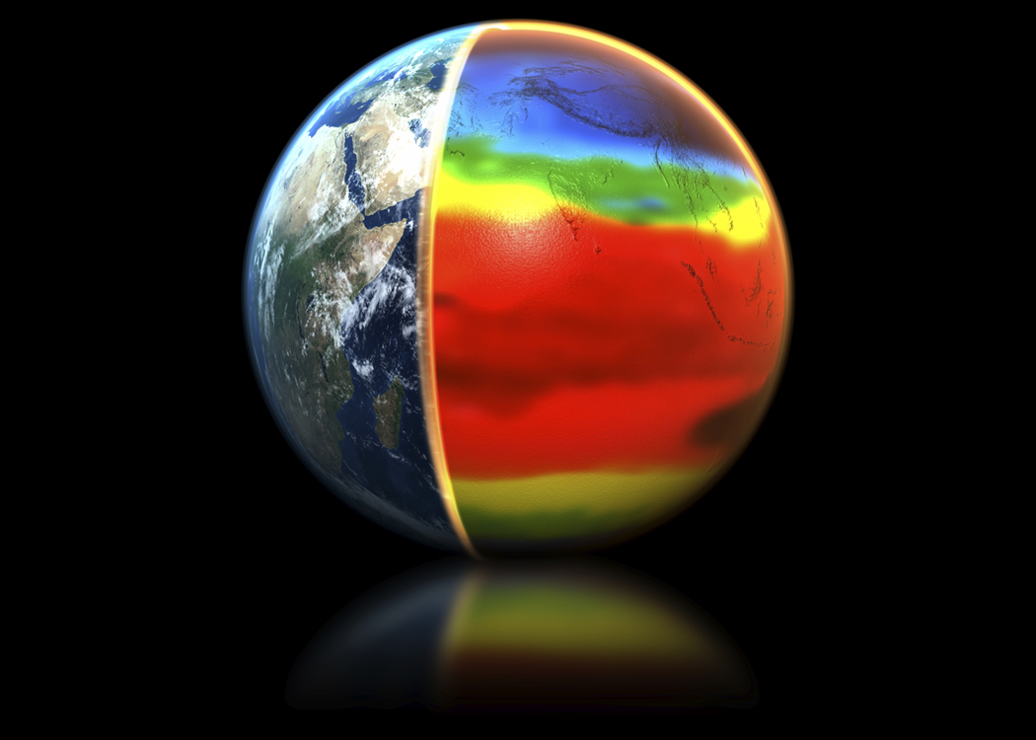
Thème 3 La Terre : Un astre singulier Chapitre 3 – L’histoire de l’âge de la Terre
DATER LA TERRE

Slide 2
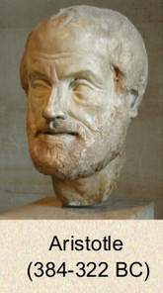
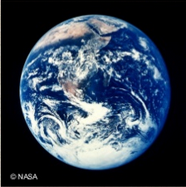
Aristote
La plupart des anciennes cosmologies considèrent le temps comme infini et placent la Terre comme faisant partie d'un cycle cosmique éternel. Aristote, dans son traité Du ciel distingue le monde supralunaire, inengendré et incorruptible, et le monde infralunaire imparfait et corruptible mais qui a toujours existé

Slide 3
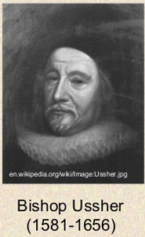
Bishop Ussher
Les premières tentatives de datation
Elles sont basées sur le renouvellement des générations afin d’évaluer l’âge de la Terre a été réalisée par les religieux en se basant sur les 5 livres de la bible. De l'antiquité jusqu’au moyen-âge différentes estimations ont été réaliser. L'archevêque anglican d'Armagh, James Ussher (1581 - 1656), propose un premier chiffre de 4004 ans avant J-C en se basant sur les textes de l'ancien testament.

Slide 4
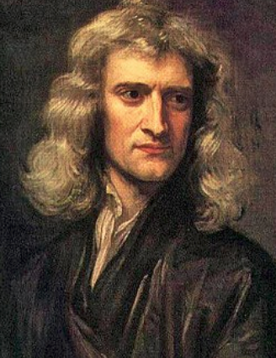
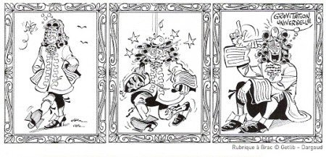
Issac Newton
Isaac Newton (1642 - 1727), en se basant sur la théorie de la gravitation, proposa de retirer 500 ans à l'âge du monde.

Slide 5
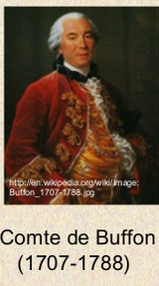
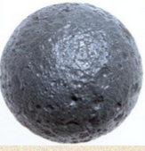
Buffon
Vers 1755, Georges Louis Leclerc, comte de Buffon, expérimente sur la durée de refroidissement de sphères métalliques de différents diamètres. Ses travaux sont en accord avec la théorie de la nébuleuse protosolaire d'Emmanuel Kant (1724-1804) et de Pierre Simon Laplace (1749-1827). Il donne une première estimation de 10 millions d’années mai sous s’influence de l’Eglise, il ramène ses estimations à 74000 ans.

Slide 6
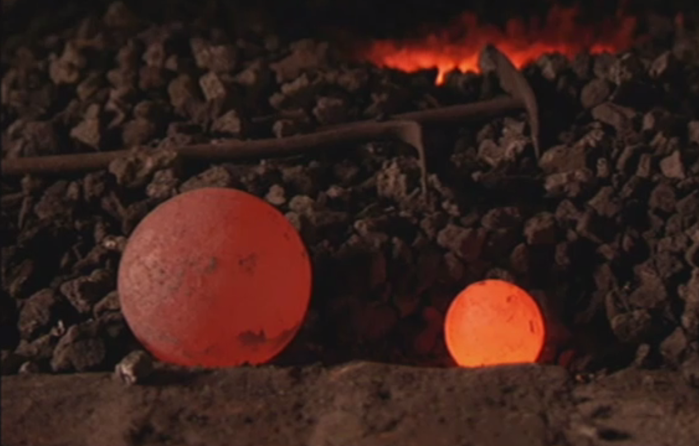
Expériences de Buffon

Slide 7
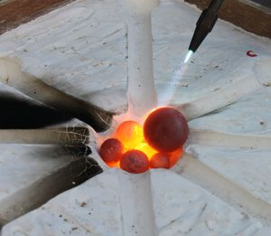
Schématisation des expériences de Buffon
Boules de fer de diamètre de tailles décroissantes
Chauffage à blanc de chaque boule
Expérience 1 Calcul du temps de naissance de la Terre
Temps de refroidissement permettant de toucher les sphères sans se brûler
Expérience 2 Calcul du temps de refroidissement de la la Terre
Temps de refroidissement pour obtenir des sphères totalement refroidies

Slide 8
Calcul du temps de naissance de la Terre et de son refroidissement par Buffon
Calcul du temps de naissance de la Terre
Calcul du temps de refroidissement de la la Terre
Diamètre de la Terre en demi pouces | 941 461 920
coefficient directeur (a) | 24,482
b | -15,7
âge de la Terre en minutes pour la touchée sans se brûler = (a*diamètre de la Terre)-b | 23048870741
âge de la Terre en années pour la touchée sans se brûler en jours | 43852,4938
Diamètre de la Terre en demi pouces | 941 461 920
coefficient directeur (a) | 53,624
b | -16,183
âge de la Terre en minutes pour la touchée sans se brûler = (a*diamètre de la Terre)-b | 50484954014
âge de la Terre en années pour la touchée sans se brûler en jours | 96052,04341

Slide 9
James Hutton
A la fin du 18ème siècle, un physicien, James Hutton proposé qu'on pouvait expliquer les phénomènes anciens, et partant refaire l'histoire de la Terre, à partir de l'observation des phénomènes actuelles. Il formula l'idée que les causes actuelles ont agi dans le passé et qu'elles ont produit les mêmes effets (théorie de l'uniformitarisme) et suppose que l'âge de la Terre devait être nettement supérieur à celui énoncé auparavant.

Slide 10
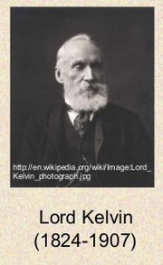
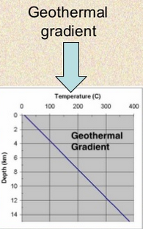
Lord Kelvin
Vers 1860, le physicien anglais William Thomson qui deviendra Lord Kelvin, estime l'âge de la Terre à 100 Ma à partir des lois de la thermodynamique.
Son raisonnement est le suivant.
Il identifie comme thermique l'énergie nécessaire aux processus géologiques (volcanisme, formation des reliefs, etc. ). La surface de la Terre perdant cette chaleur par radiation, il utilise les lois de diffusion de la chaleur établies pour déterminer son âge de refroidissement.

Slide 11
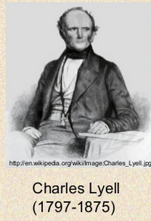
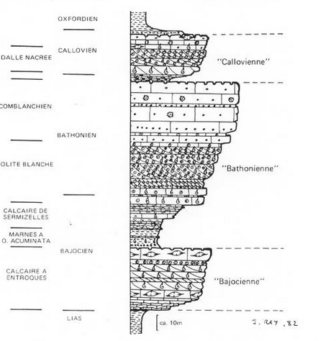
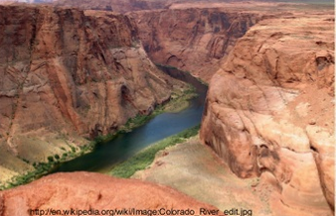
Charles Lyell
Charles Lyell s’oppose Lord Kelvin. Il pense que la Terre n'a guère évolué au cours du temps estime l’âge de 100 Ma trop faible. Les estimations géologiques, basées sur la vitesse de dépôts des sédiments ou sur l'accroissement de la salinité des océans, donnent des âges supérieurs à 90 ou 100 Ma. Charles Lyell

Slide 12
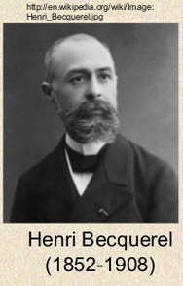
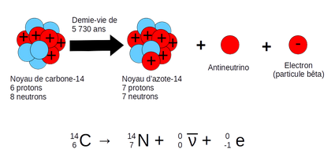
Henri Becquerel
C'est la découverte de la radioactivité par Henri Becquerel en 1896 et de ses applications à la datation qui y mettra fin. Cependant, le chiffre proposé par Kelvin ne sera révisé qu'après la Deuxième Guerre Mondiale.
Principe de la décroissance radioactive

Slide 13
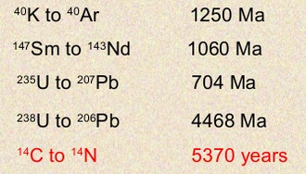
Principe de la décroissance radioactive
Un noyau radioactif est un noyau instable subissant spontanément une transformation appelée désintégration permettant un retour à la stabilité. Il ne "vieillit" donc pas puisqu'il se transforme sans subir de modifications progressives.

Slide 14
Détermination des constantes radioactive pour ¹⁴ C
t =temps de ½ vie (ans) | τ =constante de temps (ans) | Λ = coefficient de probabilités = constance radio active (an ⁻¹⁾
5730 | 8266 | 0,00012 =1,21,10⁻⁴

Slide 15
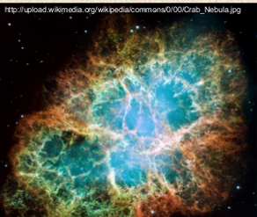
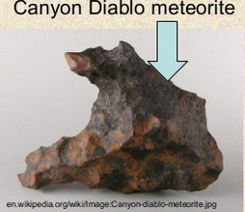
Les météorites
Les météorites sont les témoins d'évènements qui se sont déroulés lorsque le système solaire était tout jeune. Elles nous permettent de mieux en mieux définir le scénario de formation du système solaire.
Les chondrites sont des météorites non différenciées provenant de corps trop petits pour se différencier intérieurement depuis leur formation. Leur matériau constitutif s'est formé en même temps que le système solaire mais aussi la Terre.

Slide 16
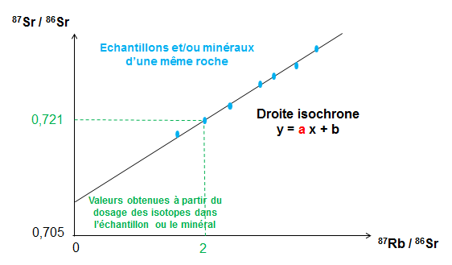
Calcul de l’âge de formation des météorites
Les éléments rubidium 87, strontium 87 et rubidium 86. Le rubidium 87 est radioactif β. Il se désintègre en strontium 87 qui est un isotope stable de l'élément strontium. La constante de désintégration radioactive λ vaut 1,42.10⁻¹¹ an⁻¹. Nous allons déterminer l'âge de ces météorites en appliquant la méthode dite "isochrone
t = 4487724710 ans soit t=4,48 Ga

Slide 17
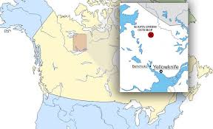
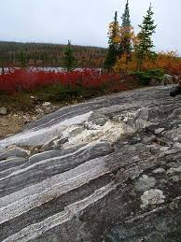
Les gneiss d’Ascata
La formation de notre planète a débuté il y a 4,567 Ga, qu'elle s'est déroulée sur une période d'environ 150 Ma. Certains évènements les plus anciens ont pu être datés :
les roches les plus anciennes de la croûte continentale, tel que les gneiss de la formation d'Acasta (Canada) datés à 4,03Ga ( grâce à une datation rubidium/strontium),

Slide 18
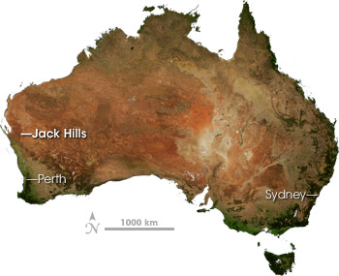
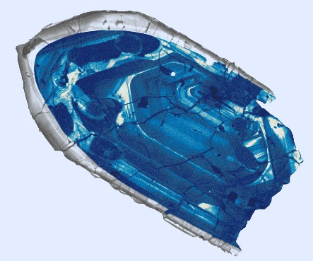
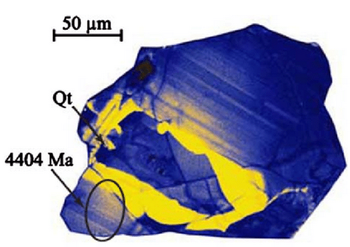
Les zircons de Jack Hills
Le zircon, lorsqu'il est soumis à des températures et pressions élevées, ne change pas de phase, il est pratiquement inaltérable sauf par la radioactivité. (un seul facteur de variation). Les dates de formation des zircons sont de l’ordre de 4,404 Ga

